Slide 1
Raciocínio Lógico
FCC
Luiz Fernando de Andrade Gadêlha – aulasluizgadelha@gmail.com

Slide 2
Múltiplo de Um número
Para obtermos os múltiplos de um número qualquer, multiplicamos os números de um conjunto de números naturais por esse número
O zero é múltiplo de qualquer número
O único múltiplo de zero é o próprio zero
Luiz Fernando de Andrade Gadêlha – aulasluizgadelha@gmail.com

Slide 3

Exemplo
Se quisermos ter os múltiplos de 3 vamos multiplicar por todos números naturais
  3 *[0,1,2,3,4,5,6,7,8,9,10....] = [0,3,6,9,12,15,18, 21, 24,27,30....]
Outros exemplos
  M(12) = [12,24,36,48,60....]
  M(25) = [25,50,75,100....]
  M(230) = [230, 460, 690, 920....]
Luiz Fernando de Andrade Gadêlha – aulasluizgadelha@gmail.com

Slide 4
Mínimo Múltiplo Comum
Os múltiplos de 7 são : 0,7,14,21,28,35,42,49,56...
Os múltiplos de 2 são: 02,4,8,16,24,32,40,48,56,64....
Tirando o zero, o menor múltiplo comum, entre 7 e 2 é: 14=7*2
  O valor é 14 é o mínimo por que 7 e 2 não tem nenhum fator comum
  Nesse exemplo, MMC entre dois números primos (Que só são divisíveis por 1 e eles mesmo) é sempre a multiplicação entre os números.
Luiz Fernando de Andrade Gadêlha – aulasluizgadelha@gmail.com

Slide 5
Vamos tirar os múltiplo comum entre 5 e 35:
  Verificando os fatores de cada número, temos:
    30 = 2*3*5
    70 = 2*7*5
  30 e 70 tem os fatores 2 e 5 em comum:
    Portanto o MMC entre 30 e 70 é: 2*3*7*5 = 210
Luiz Fernando de Andrade Gadêlha – aulasluizgadelha@gmail.com

Slide 6
Exemplo: MMC entre 6 e 8
6 = 2*3 6*[1,2,3,4,56,6,7,8...] = [6,12,18,24,30,36,42,48.....]
8 = 2*2*2 8*[1,2,3,4,5,6,7,8....] = [8,15, 24,32,40, 48.....]
O MMC entre 8 e 6, nesse caso, é 24: o menor múltiplo comum
A maneira fácil de calcular o MMC entre dois números é:
  1- Identificar os fatores dos números em questão
    6 = 2*3
    8 = 2*4
  2 multiplicar os fatores sem repetição para encontrar o MMC:
    MMC(6,8) = 2*3*4 = 24
Luiz Fernando de Andrade Gadêlha – aulasluizgadelha@gmail.com

Slide 7
Processo prático para cálculo do mmc
Digamos que vamos calcular o mmc entre 14, 70, e 20
  1-fatorar os números
Luiz Fernando de Andrade Gadêlha – aulasluizgadelha@gmail.com

Slide 8
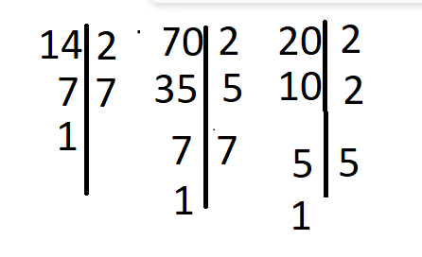
Processo prático para cálculo do mmc
Digamos que vamos calcular o mmc entre 14, 70, e 20
  1-fatorar os números
Luiz Fernando de Andrade Gadêlha – aulasluizgadelha@gmail.com

Slide 9
Processo prático para cálculo do mmc
Digamos que vamos calcular o mmc entre 14, 70, e 20
  1-fatorar os números
  14 = 2 *7
  70 = 2* *5*7
  20 = 2² *5
  MMC = 2² *5*7 = 140( pegamos o 2 com maior expoente )

Slide 10
MMC em concursos públicos
Em geral, concursos públicos cobram o raciocínio “se A acontece em tal período e B em tal período, quando A e B ocorrerem simultaneamente”
Luiz Fernando de Andrade Gadêlha – aulasluizgadelha@gmail.com

Slide 11

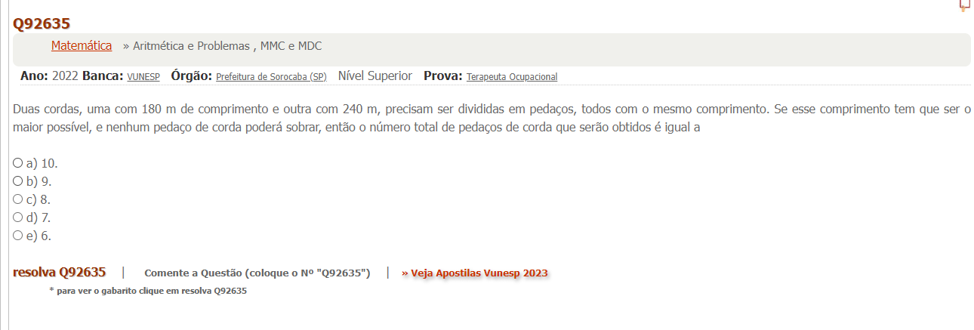
Questão VUNESP
Luiz Fernando de Andrade Gadêlha – aulasluizgadelha@gmail.com

Slide 12

Luiz Fernando de Andrade Gadêlha – aulasluizgadelha@gmail.com

Slide 13
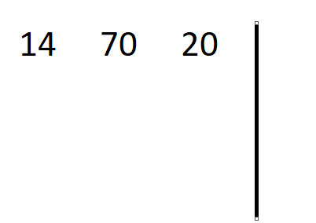
MMC - Decomposição Simultânea
1. Vamos fazer a fatoração novamente,
mas agora vamos fazer todas fatorações simultaneamente:
Luiz Fernando de Andrade Gadêlha – aulasluizgadelha@gmail.com

Slide 14
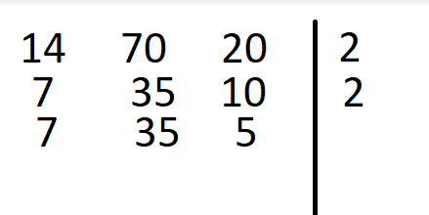
MMC – Decomposição simultânea
2- Nessa fatoração, vamos usar dividir os números até que não existam mais o mesmo fator, por exemplo, nessa fatoração dividimos por 2 2 vezes
Luiz Fernando de Andrade Gadêlha – aulasluizgadelha@gmail.com

Slide 15
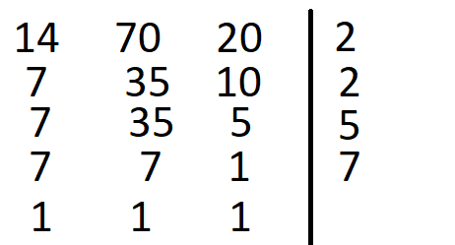
MMC – Decomposição simultânea
3- vamos continuar a fatoração simultânea até que todos os números cheguem a 1
O MMC é, portanto, 2*2*5*7
MCC(14,70,20) = 140
Luiz Fernando de Andrade Gadêlha – aulasluizgadelha@gmail.com

Slide 16
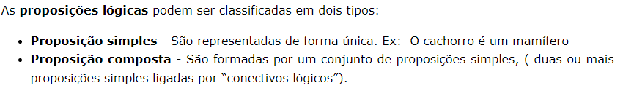
Proposições Lógicas - tipos

Slide 17
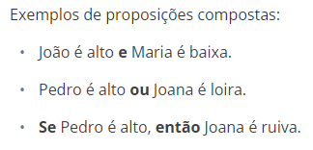
Proposições Lógicas conectores

Slide 18
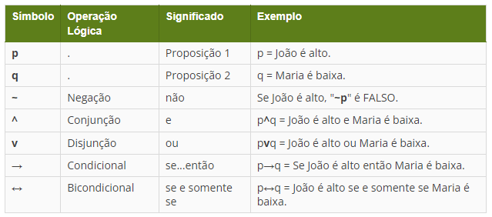
Proposições Lógicas - Conectores
Luiz Fernando de Andrade Gadêlha – aulasluizgadelha@gmail.com

Slide 19
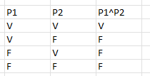
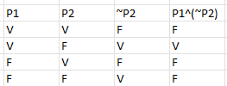
Proposições lógicas – tabela verdade
P1: João é alto
P2: João é rico
João é alto E é rico
João é alto E não é rico
Luiz Fernando de Andrade Gadêlha – aulasluizgadelha@gmail.com

Slide 20
Negação de proposições compostas
Se A= João ganhou na loteria
E B = Maria é flamenguista
A negação da proposição composta A^B = João ganhou na loteria
E Maria é flamenguista é:
~(A^B) = ~A v ~B ( ou seja, como fazemos para que A^B seja falso? )
o E virou um OU e as proposições foram negadas
Luiz Fernando de Andrade Gadêlha – aulasluizgadelha@gmail.com

Slide 21


Implicação Lógica

Slide 22
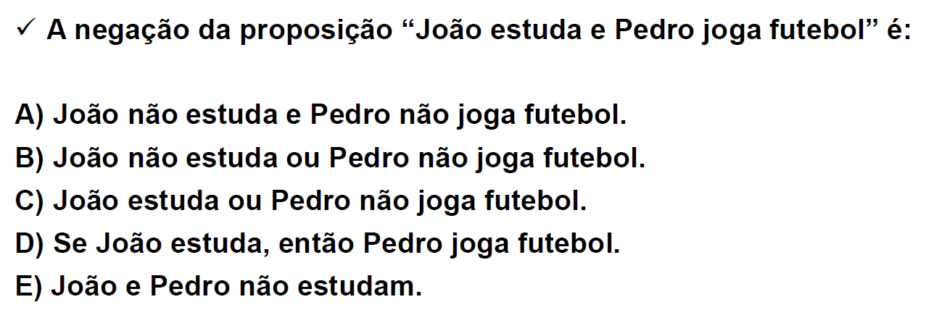
Exercícios

Slide 23
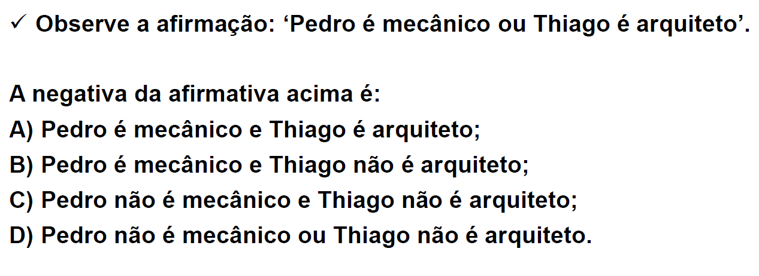
Exercícios

Slide 24
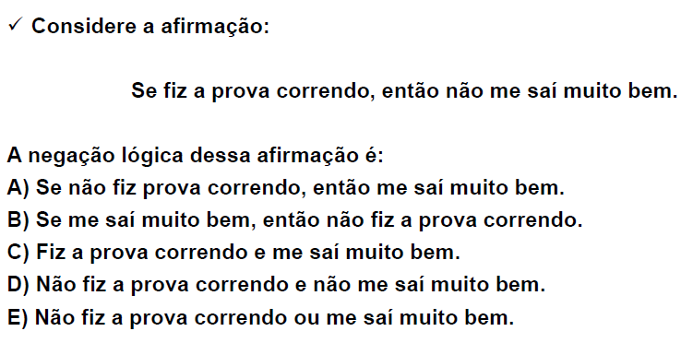
Exercícios

Slide 25
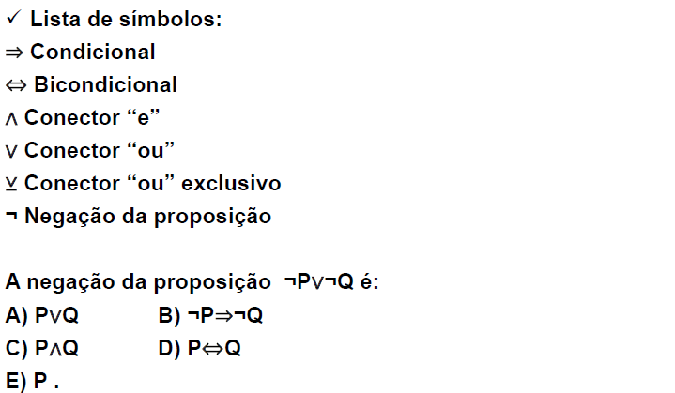
Exercícios

Slide 26
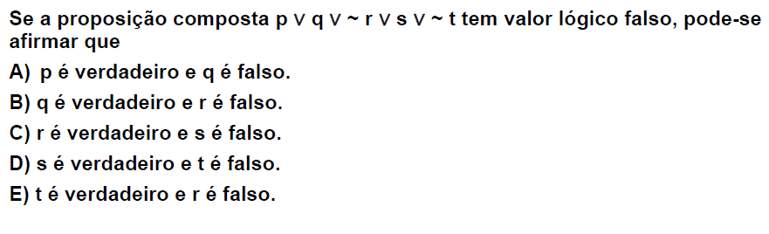
Exercícios

Slide 27
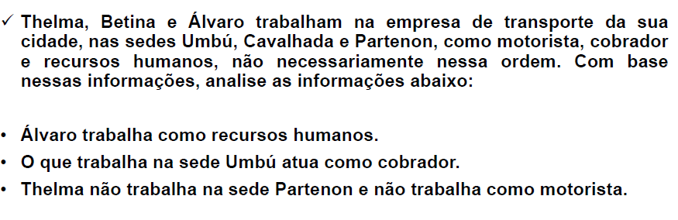
Exercícios

Slide 28
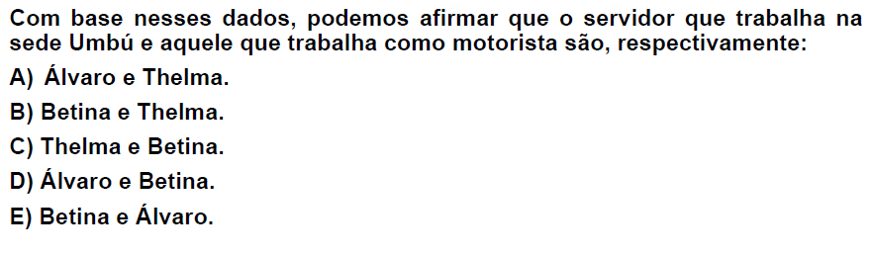
Exercícios

Slide 29
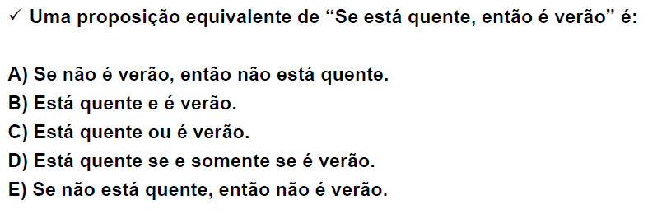
Exercícios

Slide 30
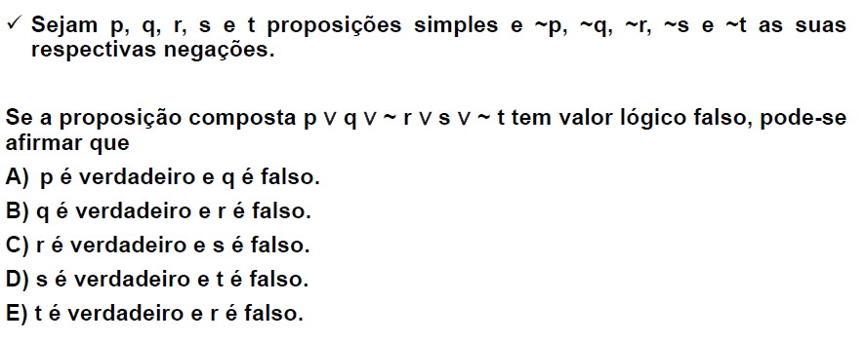
Exercícios

Slide 32
Como saber se um número é divisor de outro

